Slide 1
TẬP ĐỌC 5- TUẦN 9 - TIẾT 1
Cái gì quý nhất

Slide 2
ÔN BÀI CŨ
Đọc thuộc lòng đoạn 3 của bài thơ :
Trước cổng trời
Em hãy nêu nội dung chính của bài thơ?

Slide 3
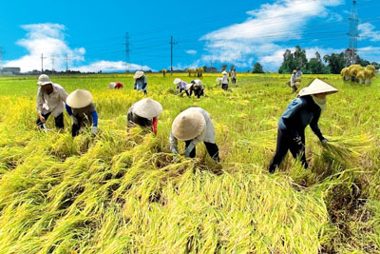
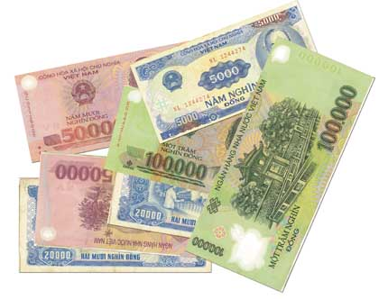

Slide 4
Tập đọc
Cái gì quý nhất
( )

Slide 5
Luyện đọc
Chia đoạn : ( 3 đoạn )
Đoạn 1: Từ một hôm ....... sống được không.
Đoạn 2: Quý và Nam ..... nhờ thầy giáo phân giải .
Đoạn 3: Phần còn lại.

Slide 6
Luyện đọc đoạn lần 1
3 bạn đọc nối tiếp đoạn, cả lớp đọc thầm và tìm tiếng, từ khó đọc có trong bài.

Slide 7
Luyện đọc từ
Tranh luận
Sôi nổi
Reo lên

Slide 8
Luyện đọc đoạn lần 2
3 bạn đọc nối tiếp đoạn, cả lớp đọc thầm và tìm cách ngắt, nghỉ các câu thơ.

Slide 9
Luyện đọc câu
Các em ạ. Không có người lao động thì không có lúa gạo, không có vàng bạc, nghĩa là tất cả mọi thứ đều không có và thì giờ cũng trôi qua một cách vô vị mà thôi.
/
/
/
/
/

Slide 10
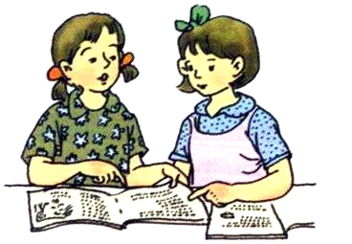
Đọc nối tiếp các khổ thơ trong nhóm đôi (1 bạn đọc đoạn bạn kia nghe và sửa lỗi cho bạn nếu bạn mắc lỗi)

Slide 11
Tìm hiểu bài

Slide 12
Câu 1: Theo Hùng, Quý, Nam, cái quý nhất trên đời là gì?
Hùng cho rằng lúa gạo là quý nhất .
Quý cho rằng vàng bạc là quý nhất.
Nam cho rằng thì giờ quý nhất .

Slide 13
Câu 2: Mỗi bạn đưa ra lí lẽ như thế nào để bảo vệ ý kiến của mình?
Hùng cho rằng lúa gạo là quý nhất vì con người không thể sống được mà không ăn .
Quý cho rằng vàng là quý nhất vì mọi người thường nói quý như vàng, có vàng là có tiền, có tiền sẽ mua được lúa gạo.

Slide 14
Nam cho rằng thì giờ là quý nhất vì thầy giáo thường nói thì giờ quý hơn vàng bạc, có thì giờ mới làm ra được lúa gạo, vàng bạc.

Slide 15
Đoạn văn vừa tìm hiểu nói lên ý gì?
Ý 1 : Cuộc tranh luận sôi nổi của các bạn học sinh.

Slide 16
Câu 3: Vì sao thầy giáo cho rằng người lao động mới là quý nhất?
Vì không có người lao động thì không có lúa gạo, không có vàng bạc và thì giờ cũng trôi qua một cách vô vị.

Slide 17
Đoạn văn vừa tìm hiểu nói lên ý gì?
Ý 2 : Kết quả của cuộc tranh luận.

Slide 18
4. Theo em khi tranh luận, muốn thuyết phục người khác thì ý kiến mình đưa ra phải như thế nào?
+ Ý kiến mình đưa ra phải có khả năng thuyết phục, người nói phải có thái độ bình tĩnh, khiêm tốn.

Slide 19
Ý 1 : Cuộc tranh luận sôi nổi của các bạn học sinh.
Ý 2 : Kết quả của cuộc tranh luận.
Nội dung: Bài văn khẳng định giá trị cao quý của người lao động. Lao động sẽ làm ra mọi của cải, vật chất trên đời.

Slide 20
Luyện đọc diễn cảm

Slide 21
5. Chọn tên khác cho bài văn và nêu lí do em chọn tên đó ?
1.Tên gọi khác cho bài văn: Cuộc tranh luận thú vị. + Lí do: Bài văn thuật lại cuộc tranh luận của 3 bạn nhỏ.

Slide 22
2. Có thể đặt tên khác cho bài là: Ai có lí ? + Lí do: Vì bài văn cuối cùng đến được một kết luận giàu sức thuyết phục: “Người lao động là đáng quý nhất”.

Slide 23
3. Tên gọi khác: Người ta là hoa đất. + Lí do: Con người rất thông minh và tài trí, có thể lên rừng xuống biển, con người làm được tất cả.

Slide 24
Về nhà xem lại bài và ghi nhớ cách nêu lí lẽ, thuyết phục người khác khi tranh luận của các nhân vật trong truyện để thực hành thuyết trình, tranh luận trong tiết Tập làm văn tới.
Tập đọc và trả lời câu hỏi bài tập đọc Đất Cà Mau để tiết sau học bài.

Slide 25
Tập đọc
Cái gì quý nhất?
(Trịnh Mạnh)
Nội dung:
Bài văn khẳng định giá trị cao quý của người lao động. Lao động sẽ làm ra mọi của cải, vật chất trên đời.

Slide 26
KÍNH CHÚC CÁC THẦY CÔ MẠNH KHOẺ HẠNH PHÚC
CHÚC CÁC EM CHĂM NGOAN HỌC GIỎI

